Slide 1
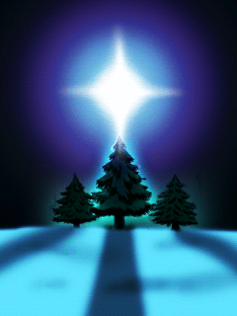





JOHN LENNON
FRANK SINATRA
RAY CONNIFF
Cosas de la
NAVIDAD
NO TOQUES EL RATON

Slide 2
Para creyentes y no creyentes la Navidad está llena de misterios y simbolismos. Año tras año disfrutamos de ella con sus luces, regalos, abetos adornados, belenes y buenos deseos y seguimos la tradición sin conocer la mayoría de sus significados. Aquí te descubrimos algunos ‘secretos’ sobre la Navidad que seguro no sabías. Para que ésta sea Navidad la disfrutes de una forma diferente.

Slide 3
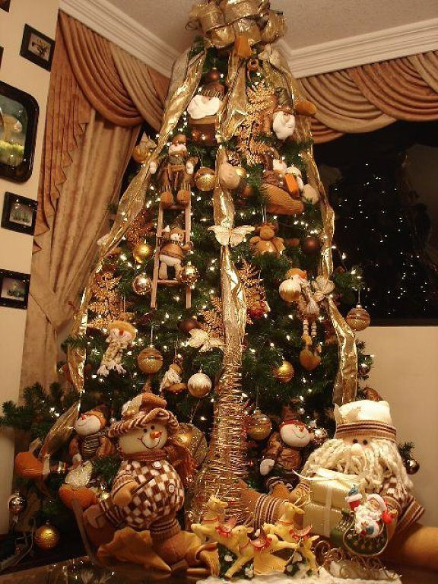
SOBRE EL ÁRBOL DECORADO
El árbol adornado pertenece a la cultura del norte de Europa cuyos habitantes celebraban el nacimiento del dios del sol y la fertilidad adornando los árboles en invierno cuando se quedaban sin hojas con telas doradas y piedras de colores para que volvieran a salir los frutos en primavera.

Slide 4
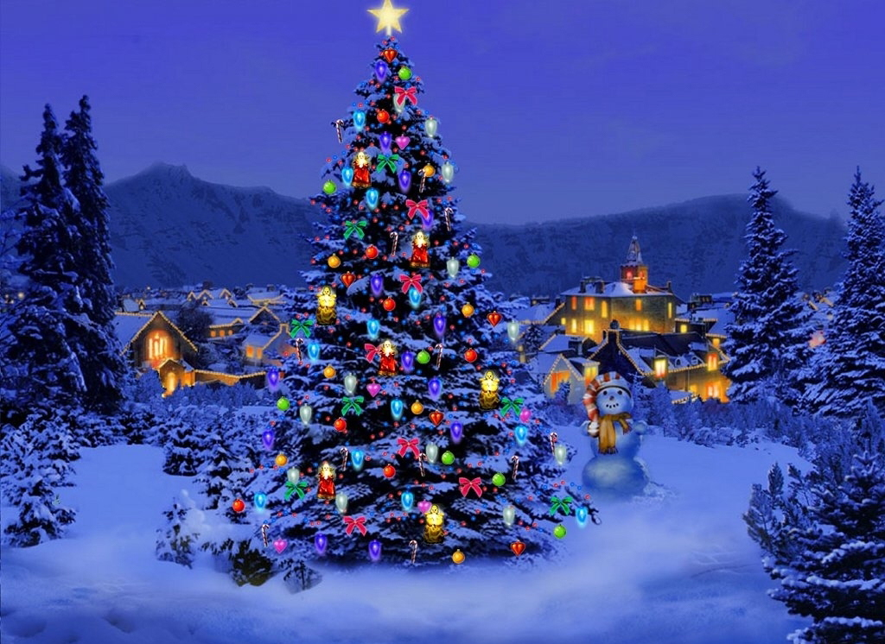

Slide 5
Fue San Bonifacio, evangelizador de Alemania, quién cristianizó esta costumbre al plantar un árbol perenne –simbolizando el amor de Dios- y lo adornó con manzanas –para recordar el pecado original- y velas –como la luz de Jesús- en Navidad. Posteriormente, las manzanas se convirtieron en bolas y las velas o luces se extendieron a casas y calles.
La tradición del árbol de Navidad llega a España en 1870, cuando la rusa Sofía Trubetskaya, viuda del duque de Morny, se casó con el Gran Duque de Sesto, uno de los consejeros del rey Alfonso XII. La nueva esposa del Gran Duque fue quien puso el primer árbol de Navidad, en su casa del Palacio de Alcañices, en el madrileño Paseo de Prado.

Slide 6
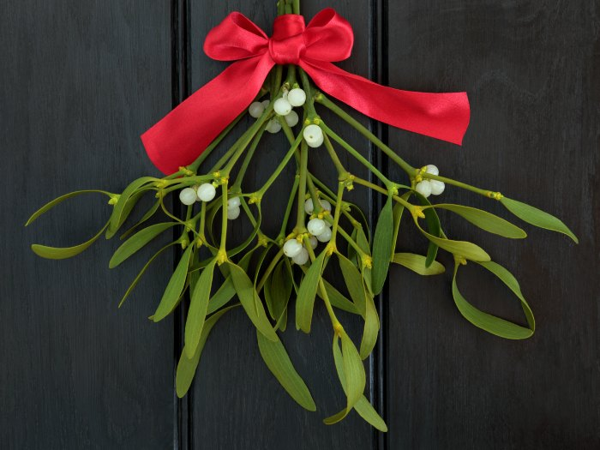
SOBRE EL MUÉRDAGO
Y EL BESO

Slide 7
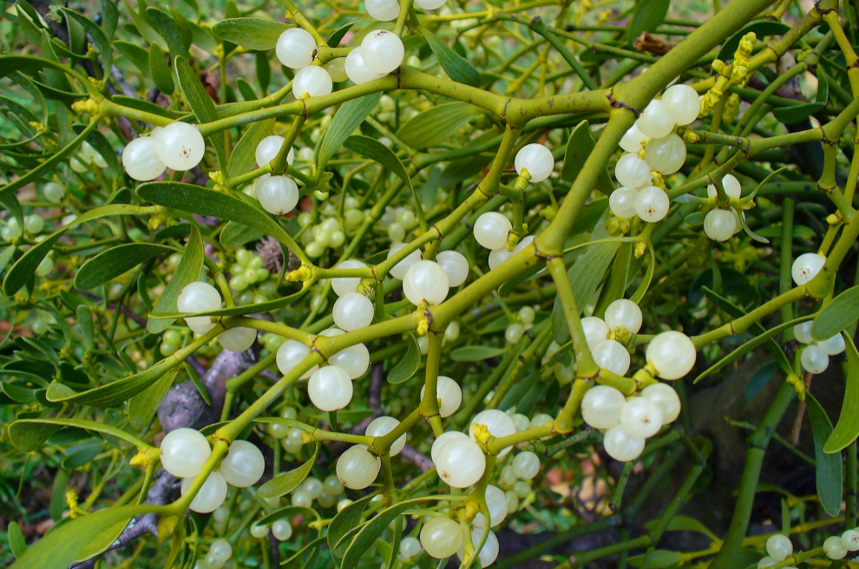

Slide 8
SOBRE EL MUÉRDAGO Y EL BESO
Aunque poco extendida en España, en nuestro país estamos familiarizados con la tradición de besarse debajo de un muérdago gracias a las películas americanas. El muérdago es una planta que se cría en los robles y que la utilizaban los druidas en épocas anteriores a Cristo para los rituales de celebración del solsticio de invierno, porque la creían una planta sagrada y que daba suerte. Hasta el siglo XVIII no entra en la decoración navideña y lo hace desde la cultura escandinava que dice que si dos personas se encuentran debajo del muérdago están obligadas a besarse.

Slide 9
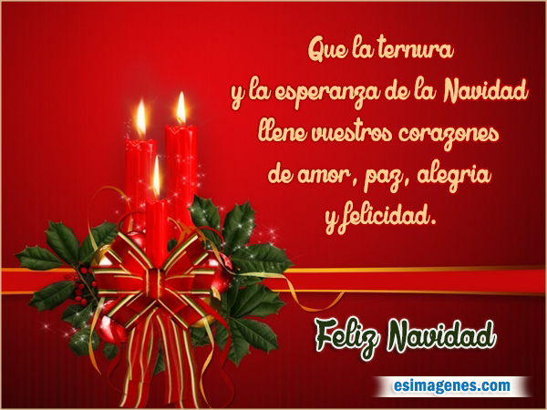
SOBRE LAS TARJETAS
DE FELICITACIÓN

Slide 10
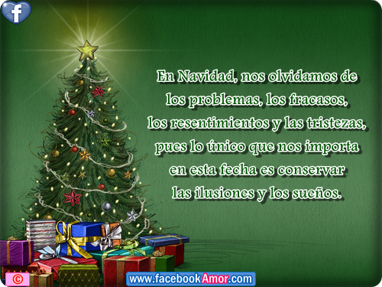

Slide 11
El diseñador inglés Henry Cole decidió en la Navidad de 1843 felicitar a sus familiares y amigos con unas tarjetas para no tener que escribir una a una cada felicitación. Así diseñó mensajes diferentes para cada uno y los mandó imprimir. La idea pronto se propagó entre comerciantes y también a nivel particular convirtiéndose en una tradición de siglos que solo hace poco ha cambiado el papel por la felicitación electrónica para ofrecer los mejores deseos en Navidad.

Slide 12
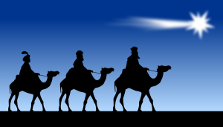
SOBRE LA ESTRELLA DE BELÉN

Slide 13
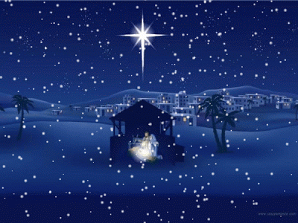

Slide 14
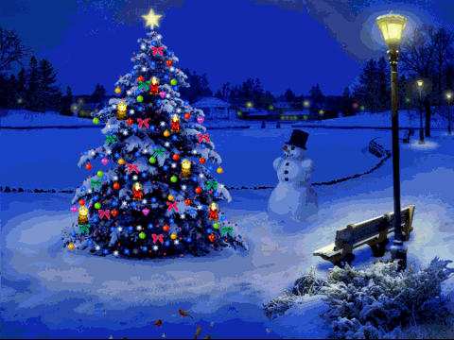
Según la tradición cristiana la estrella de Belén fue la guía de los Magos de Oriente hacia el portal donde había nacido Jesús. Sin embargo, la primera explicación racional sobre este fenómeno la daba el astrónomo alemán Johannes Kepler en 1614, quien determinó que en el año 7 a. C. se dieron una serie de 105 conjunciones de los planetas Júpiter y Saturno las que relacionó con la estrella de Belén.

Slide 15
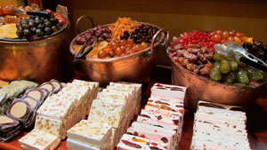
SOBRE EL TURRÓN Y LOS POLVORONES

Slide 16
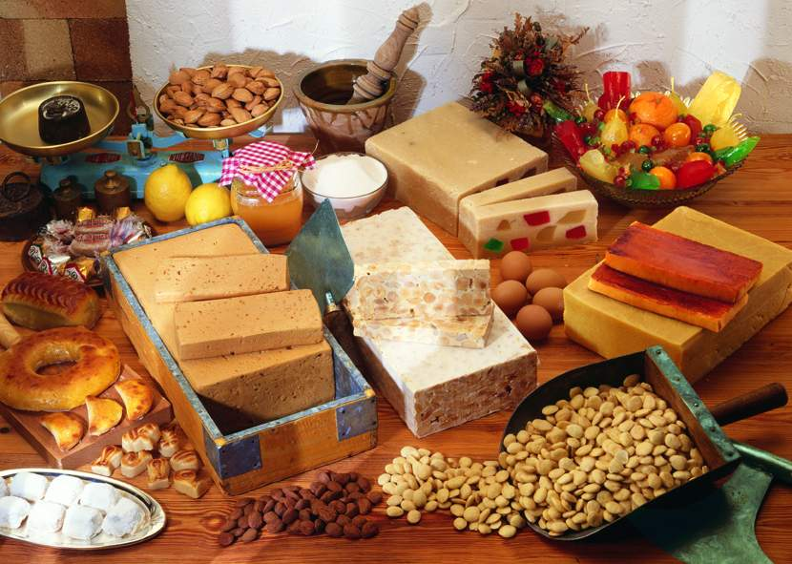

Slide 17
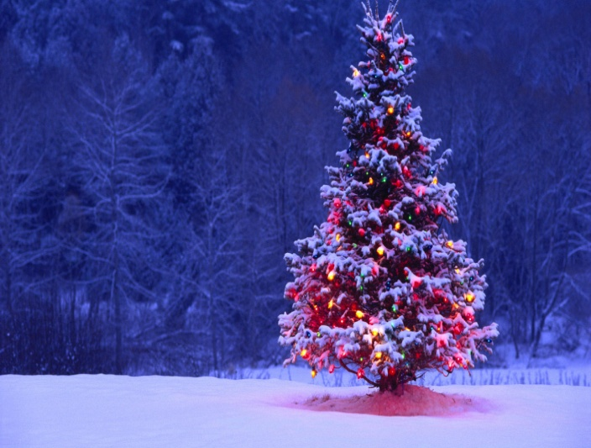
En la Antigua Grecia los atletas que iban a participar en los Juego Olímpicos comían un alimento muy parecido al turrón elaborado con miel y almendras. De aquí, este dulce pasó a los árabes que lo introdujeron en la Península Ibérica. Otros historiadores cuentan que el dulce navideño tiene su origen en Cataluña, en un concurso que se organizo para encontrar un alimento duradero. El premio se lo llevó un confitero apellidado Turrons, que presentó unos dulces elaborados con almendras y miel.
En cuanto a los polvorones, su origen data del siglo XVI y de un exceso de producción en la cosecha de trigo.

Slide 18
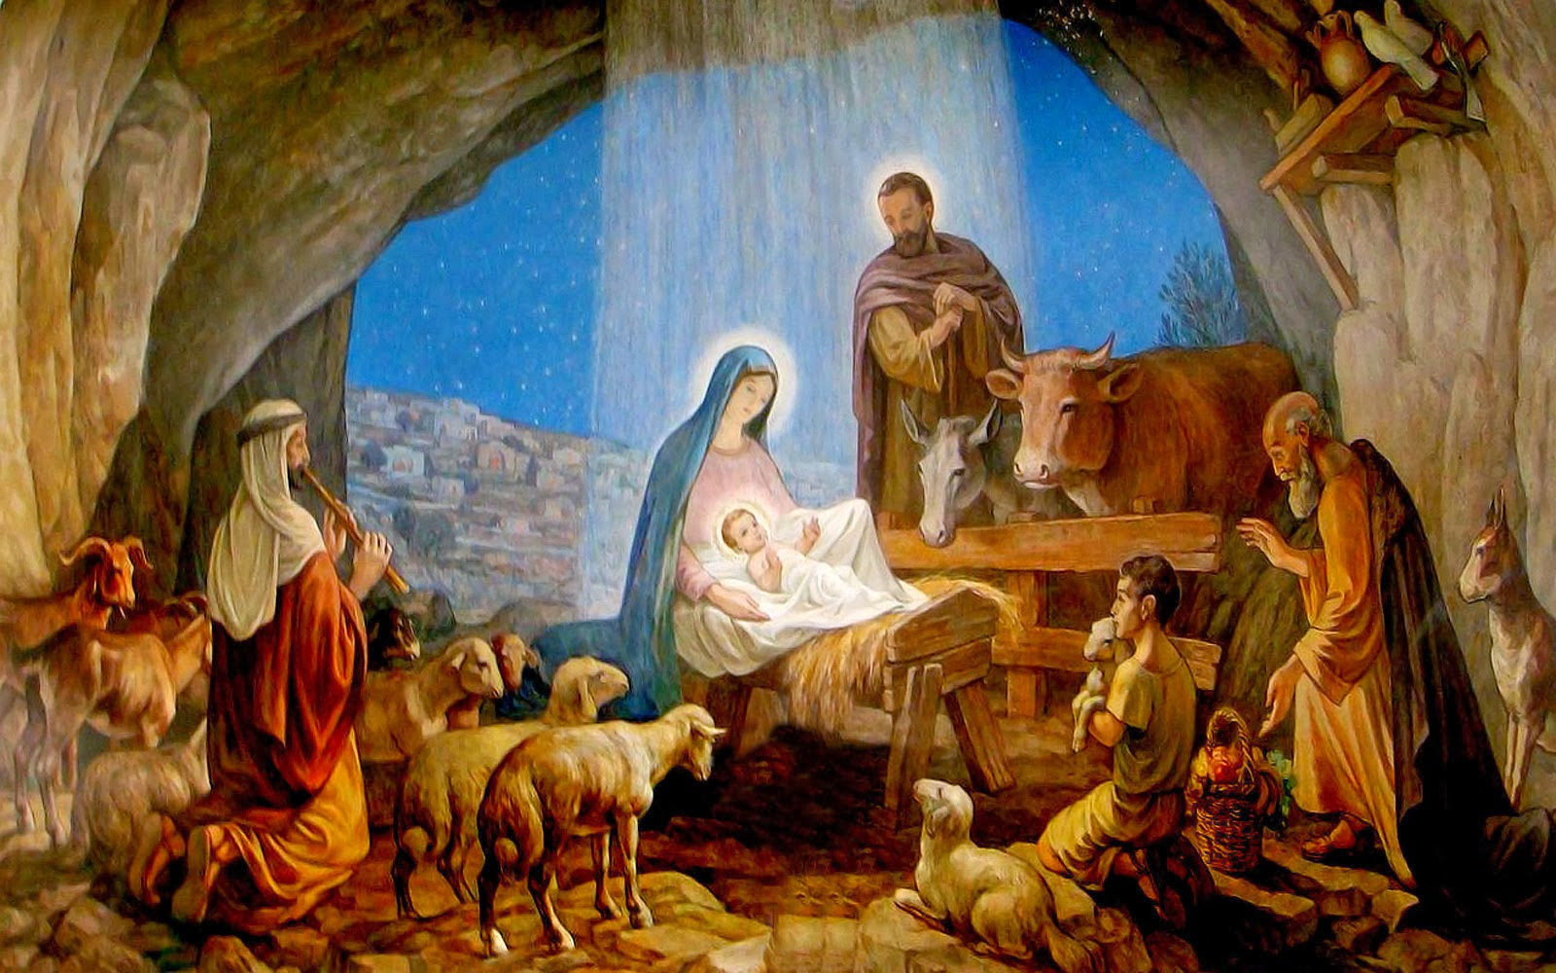
SOBRE EL 25 DE DICIEMBRE
Y EL NACIMIENTO DE JESÚS

Slide 19
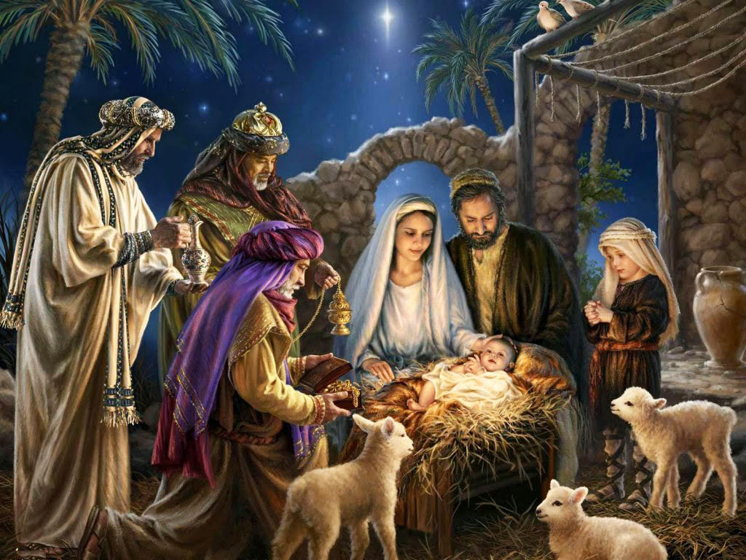

Slide 20
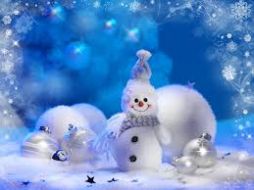
Algunas teorías dicen que la Iglesia instituyó la Navidad el 25 de diciembre para hacer sombra a las fiestas pagadas de celebración de la llegada del invierno. Originariamente, los cristianos celebraban la fiesta de la Navidad el 6 de enero.
Estudios posteriores establecen el nacimiento de Jesús en otras épocas del año como en junio o septiembre y en unos cinco o seis años antes del año 0.

Slide 21
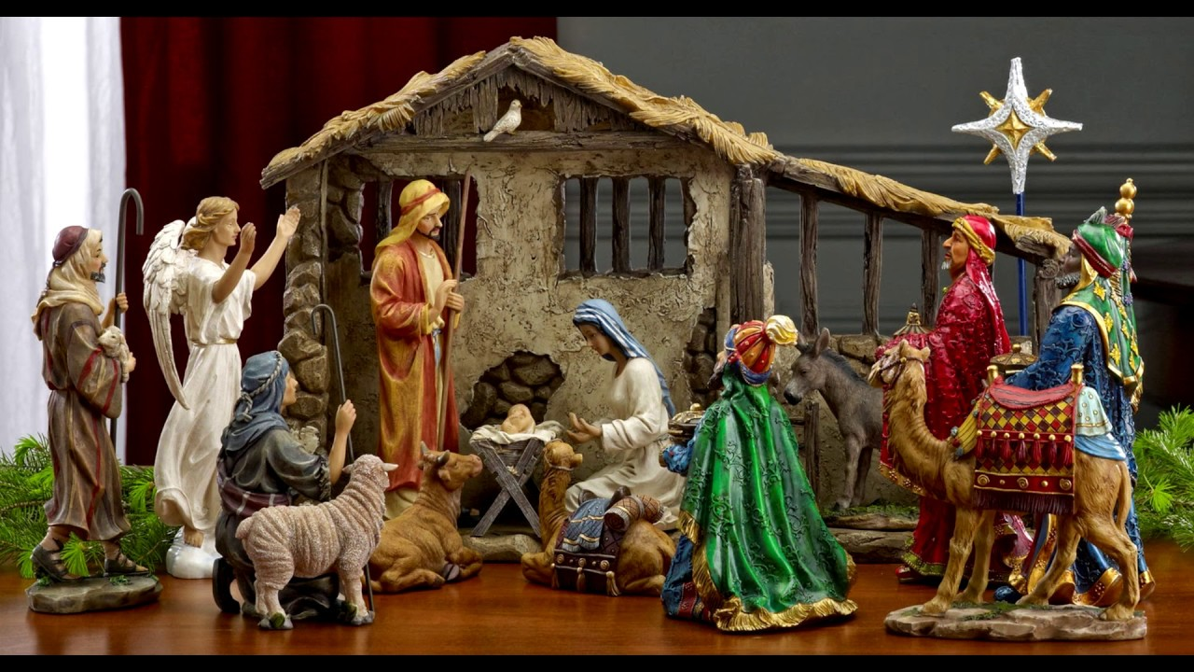

Slide 22
Parece ser que el monje encargado de elaborar el calendario por el que ahora nos regimos se equivocó con las fechas de los reinados de los emperadores romanos y de Herodes. Por ello es muy posible que Cristo naciera unos años antes de lo que creemos. En cuanto al mes, los historiadores se basan en el Evangelio de San Lucas, en el que se relata una serie de acontecimientos que llevarían a pensar que Jesús nació en otras fechas distintas a diciembre.

Slide 23
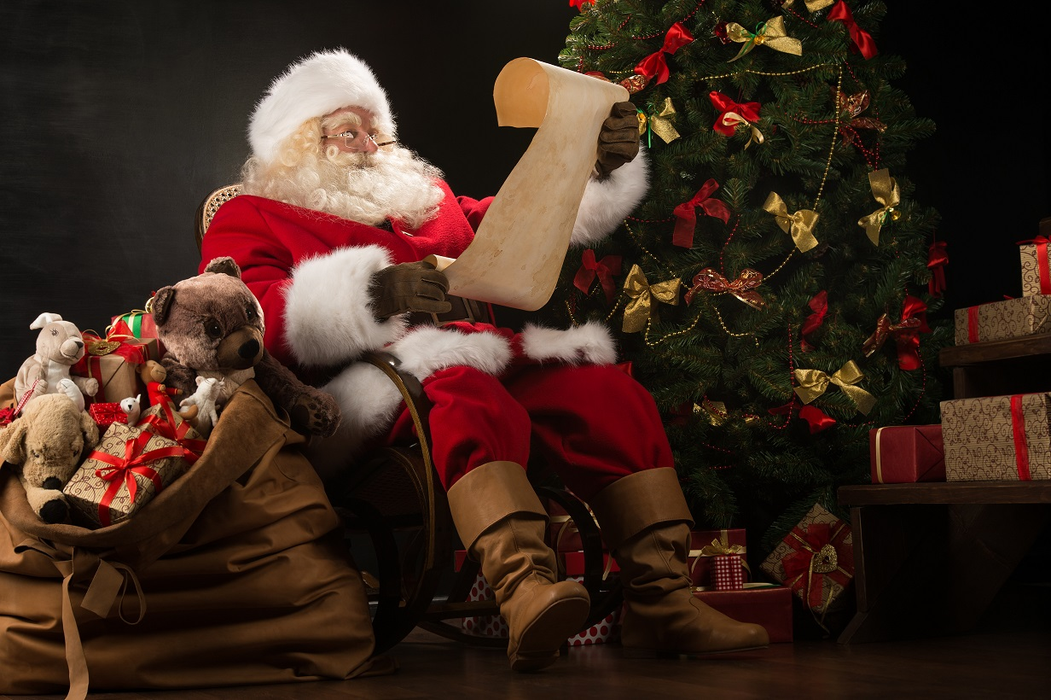
SOBRE PAPA NOËL
Y LOS REGALOS

Slide 24
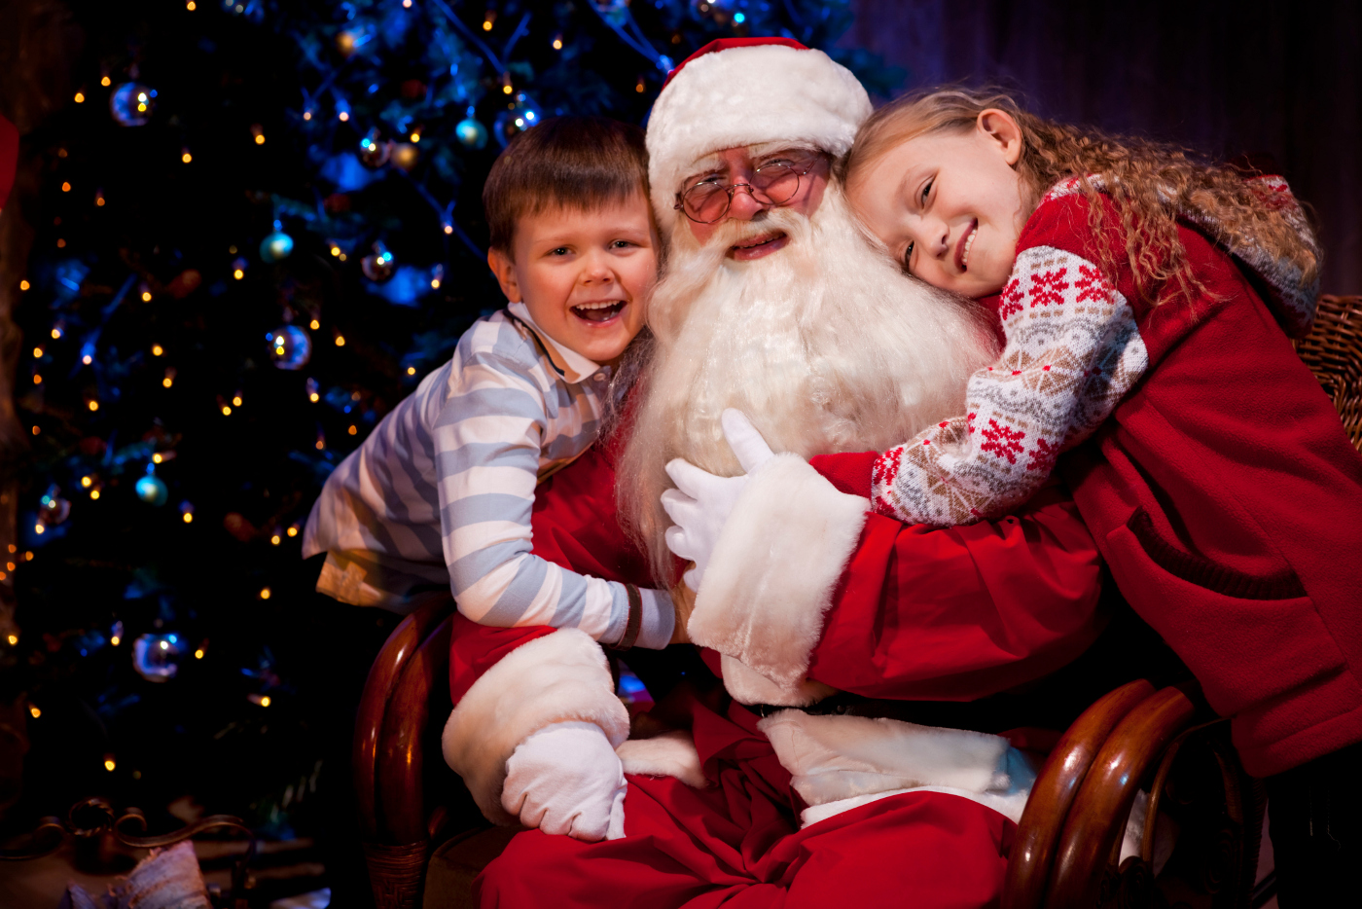

Slide 25
La historia de este personaje bonachón que según la cultura occidental trae regalos en Navidad data de la antigua Roma en cuyas fiestas a principios de invierno y en honor a Saturno se regalaban ramas de los árboles sagrados, miel y monedas para ofrecer buenos deseos. El cristianismo recoge esta tradición con la figura del Obispo Nicolás, en el siglo IV, quien regaló todos sus bienes a los más necesitados antes de internarse en un Monasterio. El origen de Papá Noel está inspirado en este San Nicolás, por su generosidad.

Slide 26
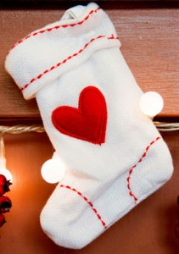
SOBRE EL CALCETIN
EN LA CHIMENEA

Slide 27
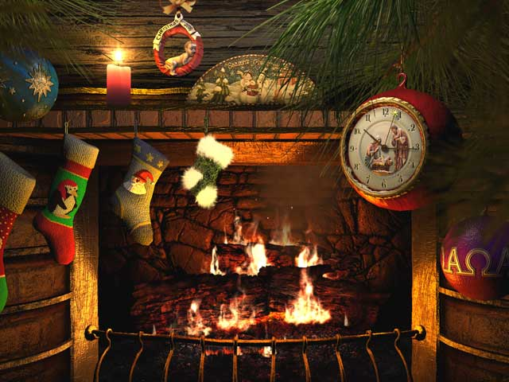

Slide 28
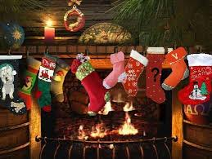

Slide 29
Leyendas en las que se basa la costumbre de dejar el calcetín sobre la chimenea en la noche del 24 al 25 de diciembre. Una de ellas, que data de la Edad Media, narra la historia de un noble arruinado que intentaba casara a sus tres hijas. Sin embargo, no podía hacerlo porque no tenía dote que darles. La leyenda cuenta que San Nicolás se apiadó de ellos y dejó caer por la chimenea tres monedas que rodaron y fueron a parar al fondo de los calcetines tendidos en la chimenea.
Otra leyenda llega desde Holanda, donde los niños dejan paja para los renos de Santa Claus en la chimenea. Y en agradecimiento, Santa hace lo propio dejando regalos dentro de los calcetines a los pequeños.

Slide 30
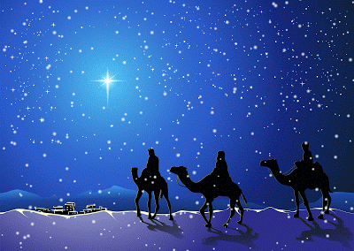
SOBRE LA FIESTA DE
LOS REYES MAGOS

Slide 31
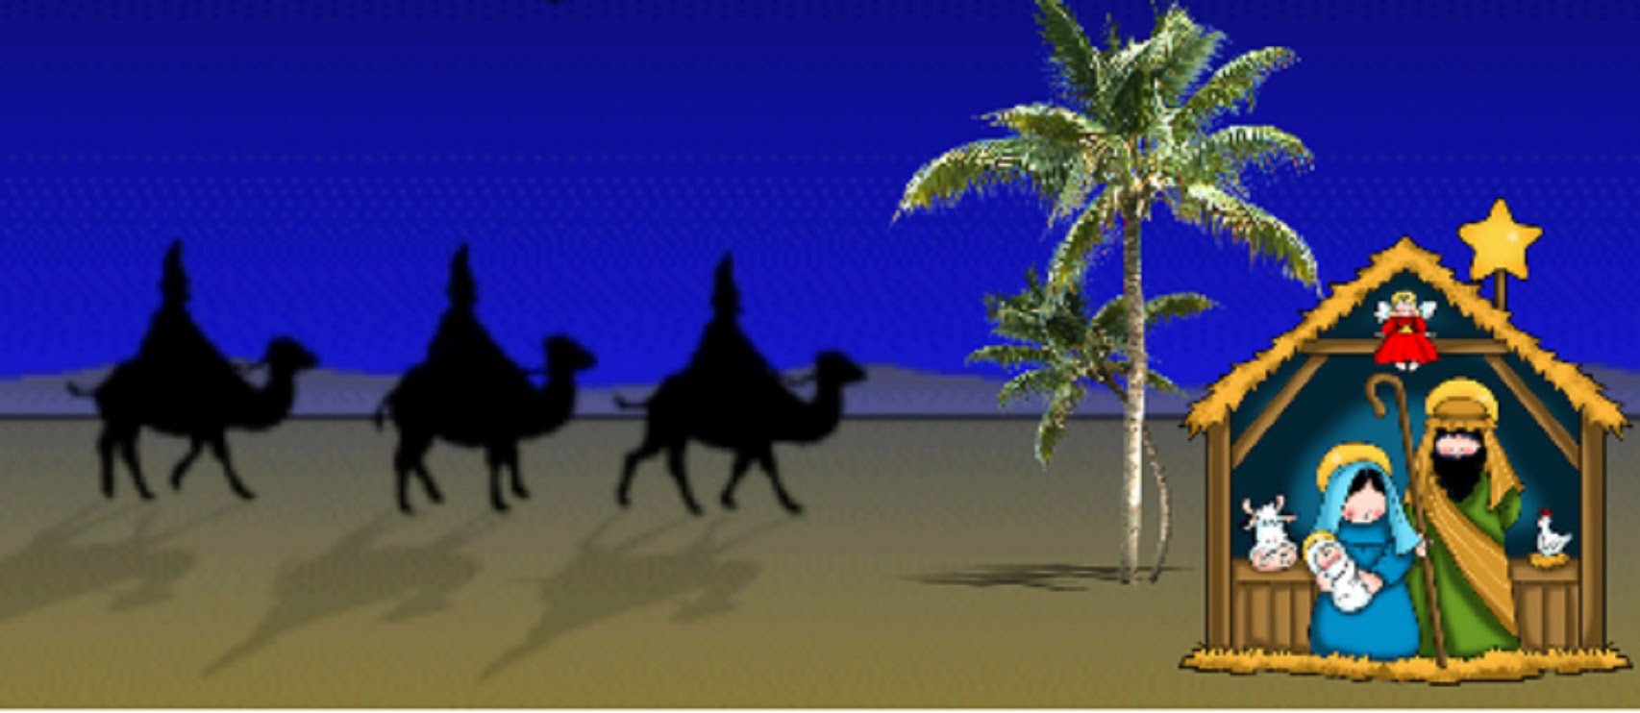

Slide 32
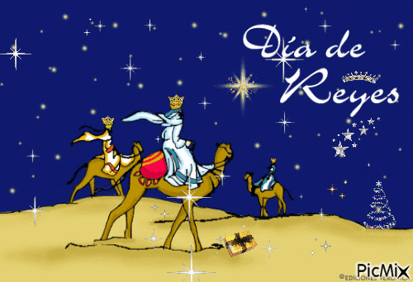

Slide 33
Ya hemos dicho que los primeros cristianos conmemoraban la Navidad el 6 de enero y que más tarde la Iglesia la trasladó al 25 de diciembre. Como algunos cristianos se resistieron, la Iglesia instauró el 6 de enero como el día de la Epifanía, para celebrar la visita de los Reyes Magos a Jesús en el pesebre. En España y en algunos países de Hispanoamérica se dejan los regalos de Navidad en la noche de Reyes, del 5 al 6 de enero, en conmemoración a los regalos que recibió el Niño Jesús de los Magos de Oriente.

Slide 34
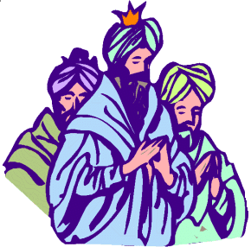
Según algunas culturas los Reyes Magos no eran reyes, solo mago, y venían de pueblos paganos convertidos ante el nacimiento del nuevo Rey. Recientemente, el Papá Benedicto XVI destacó en uno de sus libros que los Reyes Magos no llegaron de Oriente para ver al niño Dios sino de Tartessos al oeste de Europa, una zona ubicada al sur de España.

Slide 35
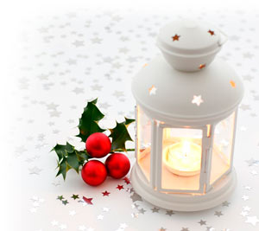
SOBRE LOS COLORES NAVIDEÑOS

Slide 36
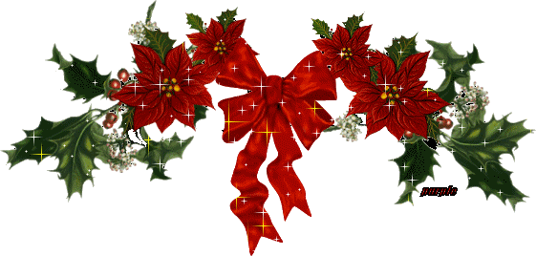
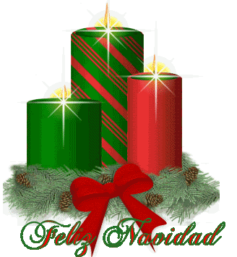
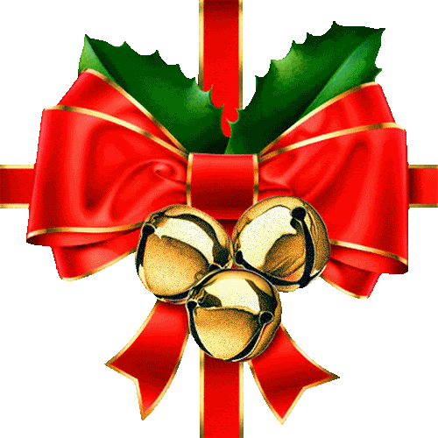

Slide 37
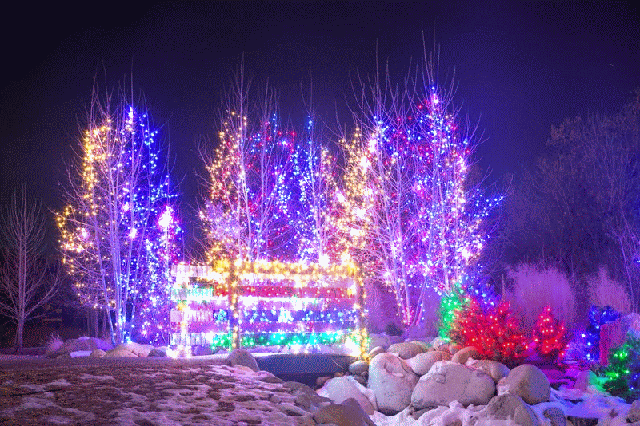

Slide 38

Los colores asociados tradicionalmente a la Navidad son el verde, el rojo y el blanco. El verde es el color de la naturaleza, la juventud, la esperanza y simboliza la fertilidad y la vida eterna. El rojo representa al amor, el fuego, la sangre y también la suerte y la salud. El blanco en la liturgia cristiana simboliza a Dios, representa la alegría, la luz, la pureza, la felicidad y la paz. Además, de simbolizar el invierno y la nieve, un elemento muy común en el hemisferio norte cuando llega la Navidad.

Slide 39
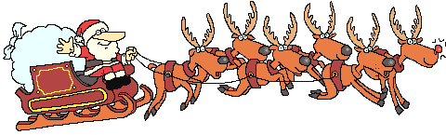

UN FUERTE
ABRAZO,
QUE TENGAS
UN BUEN DIA
Hoy es domingo, 10 de diciembre de 2017Ahora mismo son las 17:44 horas.

Slide 40







¿Te ha gustado?
Puedes ver más entrando
Aquí
Además puedes recibir powerpoints en tu correo electrónico suscribiéndote aquí:

